Slide 1
GIOCANDO
MATEMATICA…MENTE
I.C. “V. Monti”
Pollenza
Progetto di inclusione verticale
a. s. 2015-2016

Slide 2
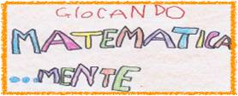
SCUOLE DELL’INFANZIA
“Arcobaleno” (Casette Verdini)
“ Liviabella”(Sforzacosta)

Slide 3
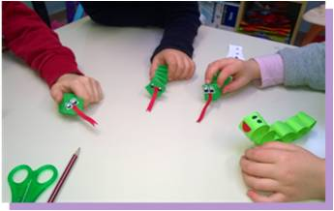
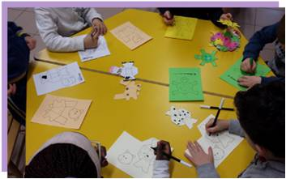
“Animali in fuga”
Costruiamo gli animali…

Slide 4
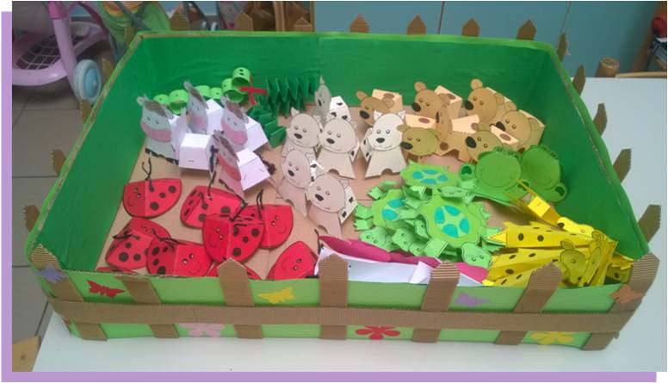
… E LA SCATOLA RECINTO

Slide 5
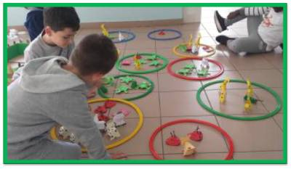
GIOCHI NEL RECINTO IN UN PRIMO MOMENTO I BAMBINI SONO STATI INVITATI A GIOCARE LIBERAMENTE CON GLI ANIMALI PER PERMETTERE ALL’ADULTO DI OSSERVARE E VALUTARE PROPOSTE DI GIOCO SPONTANEO E VERBALIZZAZIONI TRA PARI DA CUI EVENTUALMENTE POTER PARTIRE INTERVENENDO CON UNA PROPOSTA GUIDATA

Slide 6
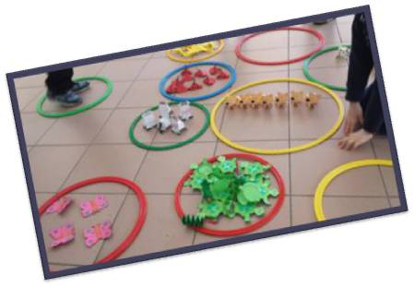
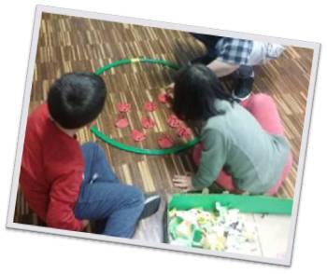
DAL GIOCO LIBERO L’INSEGNANTE PROPONE AI BAMBINI DIVERSE POSSIBILITÀ PER GIOCARE CON IL MATERIALE A DISPOSIZIONE INIZIANDO AD INTRODURRE IL CONCETTO DI INSIEME COME RAGGRUPPAMENTO DI ANIMALI CHE HANNO CARATTERISTICHE COMUNI

Slide 7
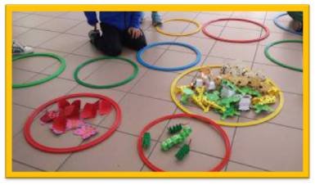
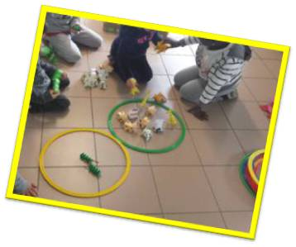
I BAMBINI HANNO INIZIATO A DIVIDERE GLI ANIMALI PER COLORE, TIPOLOGIA… E CARATTERISTICHE CONOSCIUTE (ANIMALI CHE VOLANO, STRISCIANO, CHE CAMMINANO A QUATTRO ZAMPE..)
Ad ogni bambino è stato chiesto di mettere nel suo recinto un certo quantitativo e un diverso tipo di animali. L’insegnante ha poi posto alcune domande per aiutare i bambini ad osservare e riflettere sull’esperienza..
Chi ha più animali?
Chi ne ha di meno?
Chi ha tanti animali quanti..?
Chi ha gli animali con la coda?

Slide 8
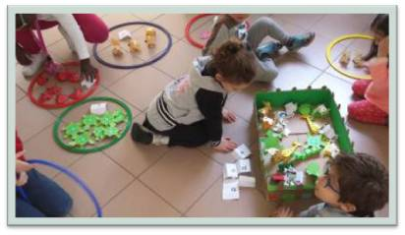
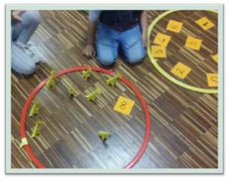
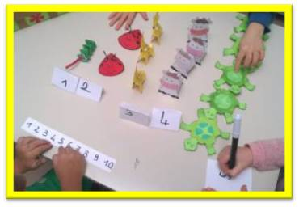
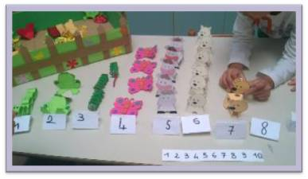
ALLE DIVERSE QUANTITÀ DI ANIMALI POSIZIONATE NEI VARI CERCHI MESSI A DISPOSIZIONE AI BAMBINI È STATO POI CHIESTO DI ASSOCIARE IL SIMBOLO NUMERICO
I bambini hanno ordinato quantità di animali in ordine crescente e hanno associato ad esse il simbolo corrispondente, aiutandosi con la linea dei numeri quando necessario

Slide 9
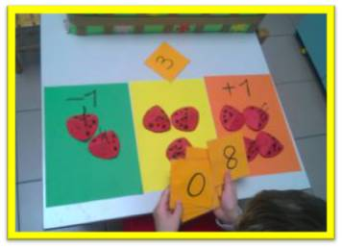
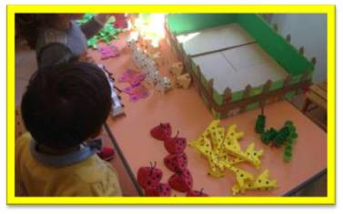
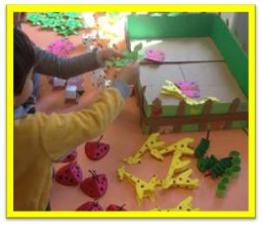
È STATO POI INTRODOTTO IL CONCETTO MENO UNO..PIÙ UNO PER RAFFORZARE LA SUCCESSIONE NUMERICA DELLA LINEA DEI NUMERI (VIENE PRIMA DI, VIENE DOPO DI) E COMPIERE SEMPLICI OPERAZIONI
Con gli alunni di tre anni gli animali sono stati utilizzati..
per formare insiemi di animali uguali

Slide 10
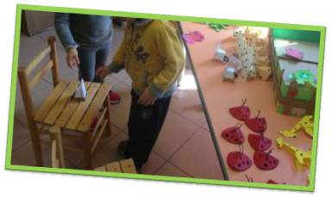
per l’acquisizione di alcuni concetti spaziali,
sopra-sotto
dentro-fuori…

Slide 11
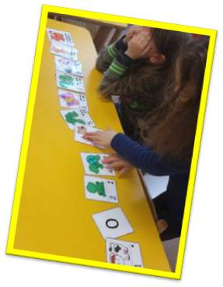
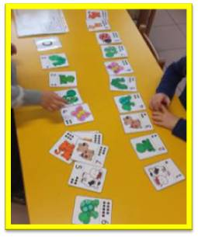
CARTE DEI NUMERI LE CARTE DE NUMERI SONO STATE PROPOSTE PER APPROFONDIRE E SPERIMENTARE LA CONOSCENZA DEI NUMERI. SONO STATE PROPOSTE PER VERIFICARE LE COMPETENZE ACQUISITE MA ANCHE CON L’OBIETTIVO DI FAR GIUNGERE IL BAMBINO ALLA NOZIONE DI CARDINALITÀ E AL RICONOSCIMENTO DELLE CIFRE. LE CARTE SONO STATE MOSTRATE AI BAMBINI CHIEDENDO LORO DI RICONOSCERE LA FIGURA E IL NUMERO CORRISPONDENTE
Abbiamo proposto ai bambini di riordinarle in ordine crescente da 1 a 10, favorendo un’attività collaborativa e di confronto. Successivamente l’insegnante ha provato a scambiarne di posto qualche carta per vedere se gli alunni riuscivano a riconoscere e correggere “l’errore” rimettendo i numeri nell’ordine giusto

Slide 12
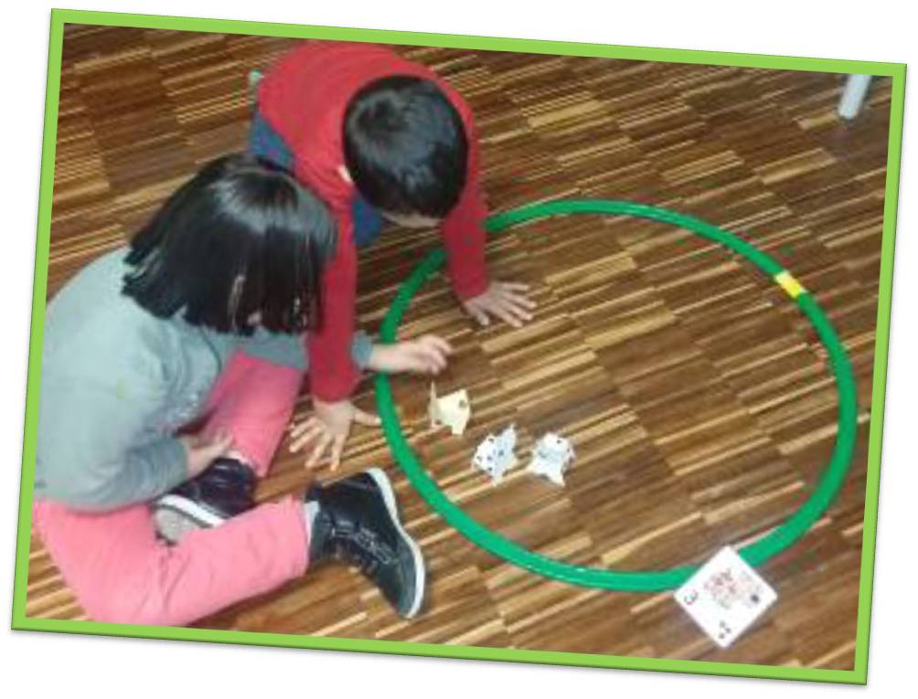
I bambini dovevano riempire gli insiemi con gli animali in base alla quantità indicata dal cartellino

Slide 13
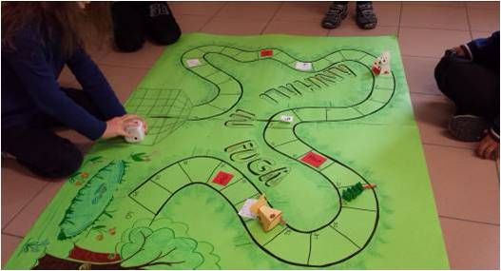
IL GIOCO DELL’OCA A CONCLUSIONE DELLE DIVERSE ATTIVITÀ PROPOSTE, LE INSEGNANTI HANNO PREPARATO UN CARTELLONE CON UN PERCORSO DI 40 CASELLE PER CONDURRE GLI ANIMALI SCELTI DA OGNI BAMBINO DALLA GABBIA ALLA NATURA, IN CUI SONO STATI INSERITE DIFFICOLTÀ (PENITENZE, SALTA UN TURNO) O FACILITAZIONI (VAI ALLA CASELLA..) PER I GIOCATORI CHE SI FERMAVANO IN QUELLE CASELLE. DOPO CHE OGNI GIOCATORE AVEVA SCELTO L’ANIMALE DA SALVARE E, CON UNA CONTA, DECISO L’ORDINE DI GIOCO, I BAMBINI HANNO INIZIATO A GIOCARE FACENDO AVANZARE LE PEDINE IN BASE ALLA QUANTITÀ USCITA SUL DADO LANCIATO

